Slide 1

概念發想
太偏門?
重複了?
很難找到資料?
沒有發展性?

Slide 2




新聞
靈感
關鍵字
學習資源

Slide 3





資訊新聞網站
醫療科技
資訊安全
晶圓
天文
社交媒體
數位貨幣
遊戲娛樂
行動裝置
證照推薦
硬體周邊
能源科技
人工智慧

Slide 4
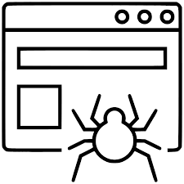




應用工具
(server)
WebCrawler
Flask
Python
Beautifulsoup
Selenium

Slide 5
Python可以使用BeautifulSoup模組來剖析HTML網頁，然後從剖析的網頁內容來擷取所需的目標資料。
Selenium是web應用程式的軟體測試框架，跨平台的自動瀏覽器，其目的是自動測試WEB應用程式。 不過，Selenium還可以擷取動態網頁內容和HTML表單自動化。user-fakeagent
Flask 是一個可建立 Web 應用程式的微架構。 這表示 Flask 會提供工具、程式庫和技術，用以建置 Web 應用程式。

Slide 6









鎖定欲抓取
的網頁標籤
呼叫爬蟲程式
訪問網站
網頁標籤內容
回傳網頁內容
用Flask建立一個伺服器
back front
各網站的
搜尋結果
“找新聞”
回傳網頁內容
在127.0.0.1:5000建立首頁
找新聞
user

Slide 7
END

